Slide 1


Slide 2
ریاضیات عمومی و مقدمات آمار
مدرس: علیدادی

Slide 3
اعمال روی مجموعه ها

Slide 4

اجتماع دو مجموعه
اجتماع 2 مجموعه A,B ، مجموعه شامل همه اعضایی که حداقل در یکی از 2 مجموعه A,Bباشند که با نماد نمایش داده می شود .

Slide 5
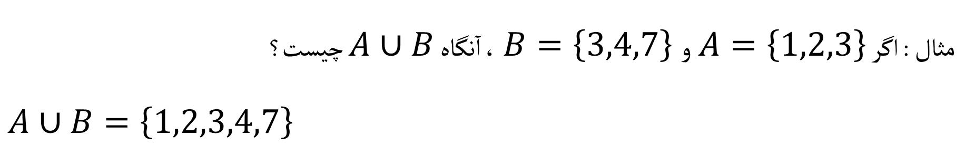
مثال : اگر $B=\left\{3,4,7\right\} و A=\left\{1,2,3\right\}$ ، آنگاه $A∪B$ چیست؟
$$A∪B=\left\{1,2,3,4,7\right\}$$

Slide 6

اشتراک دو مجموعه
اشتراک دو مجموعه A , B ، مجموعه شامل همه عضو هایی که هم عضو مجموعه A و هم عضو مجموعه B هستند که با نماد نشان داده می شود

Slide 7
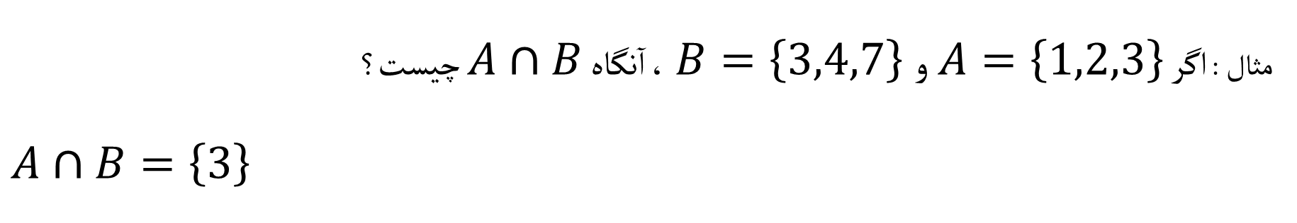
مثال : اگر $B=\left\{3,4,7\right\} و A=\left\{1,2,3\right\}$ ، آنگاه $A∩B$ چیست؟
$$A∩B=\left\{3\right\}$$

Slide 8

* تفاضل مجموعه : مجموعه A-B مجموعه شامل همه اعضایی که عضو Aباشند ولی عضو B نباشند.

Slide 9
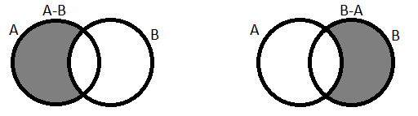
تفاضل دو مجموعه
تفاضل: تفاضل دو مجموعه A و B را با نماد A-B نمایش می دهیم و آن را مجموعه ای شامل تمام اعضای A که در B نیستند تعریف می کنیم.
نمودار ون تفاضل دو مجموعه:

Slide 10
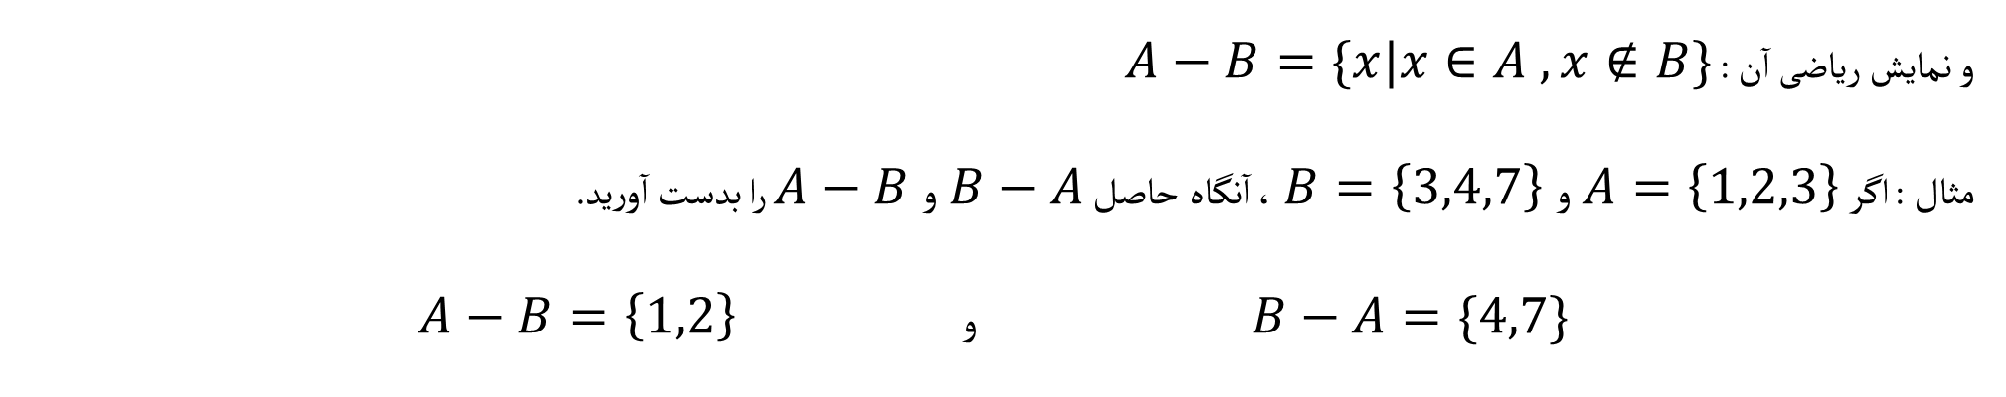
و نمایش ریاضی آن : $A−B=\{x|x∈A , x∉B\}$
مثال : اگر $B=\left\{3,4,7\right\} و A=\left\{1,2,3\right\}$ ، آنگاه حاصل $A−B و B−A$ را بدست آورید.
$$A−B=\left\{1,2\right\} و B−A=\{4,7\}$$

Slide 11
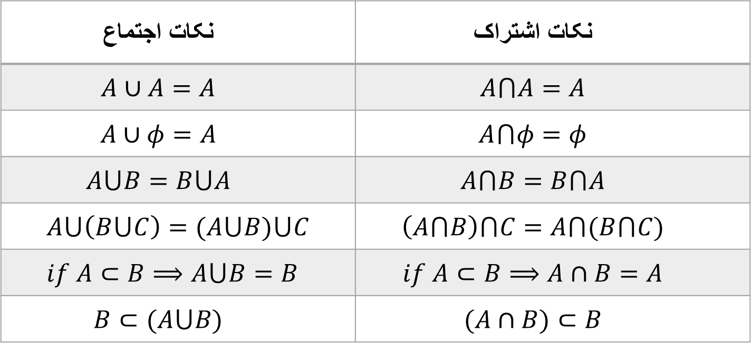
نکات اشتراک | نکات اجتماع
$$A⋂A=A$$ | $$A∪A=A$$
$$A⋂φ=φ$$ | $$A∪φ=A$$
$$A⋂B=B⋂A$$ | $$A⋃B=B⋃A$$
$$\left(A⋂B\right)⋂C=A⋂(B⋂C)$$ | $$A⋃\left(B⋃C\right)=(A⋃B)⋃C$$
$$if A⊂B⟹A∩B=A$$ | $$if A⊂B⟹A⋃B=B$$
$$(A∩B)⊂B$$ | $$B⊂(A⋃B)$$

Slide 12
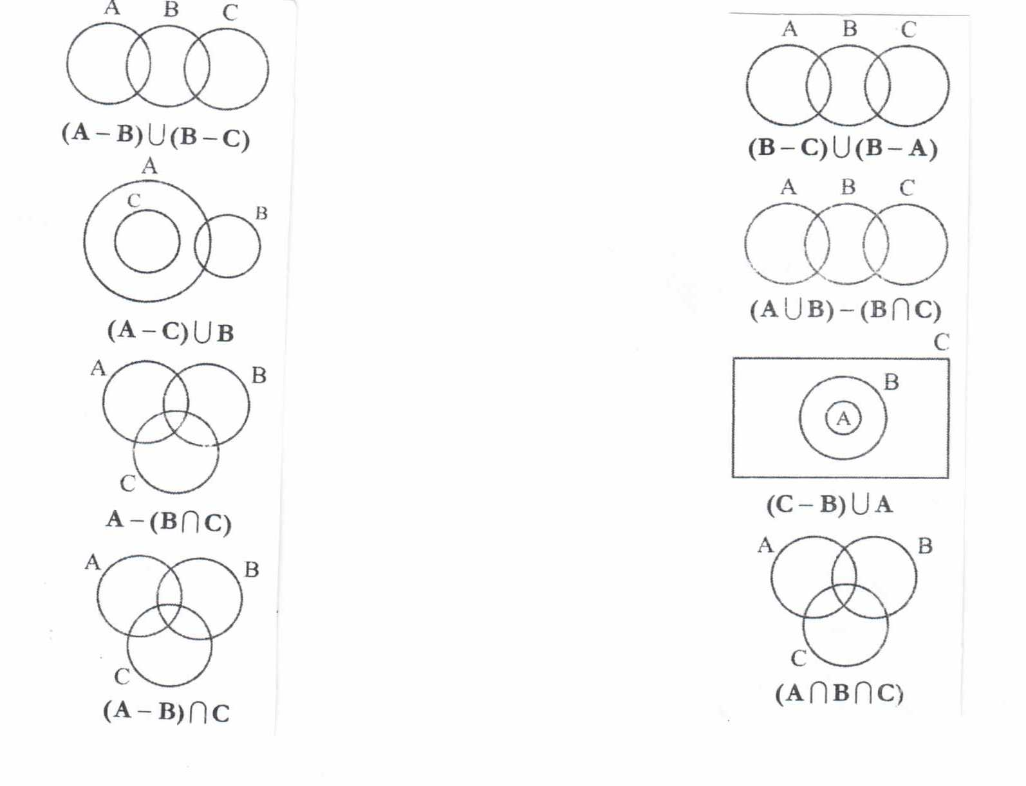
مثال : هر یک از مجموعه های زیر را روی شکل های داده شده هاشور بزنید.

Slide 14
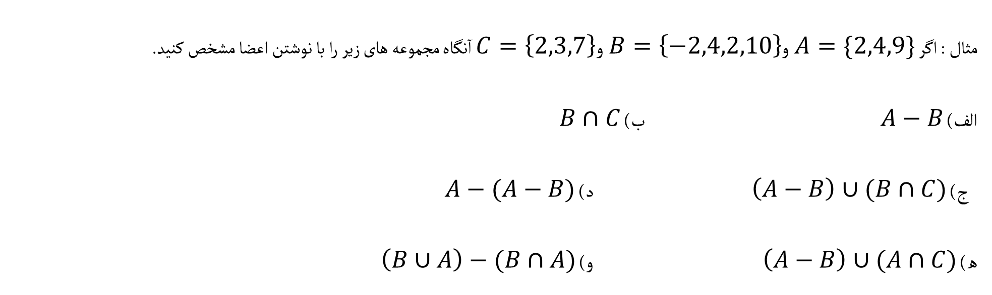
مثال : اگر $C=\left\{2,3,7\right\}و B=\left\{−2,4,2,10\right\}و A=\{2,4,9\}$ آنگاه مجموعه های زیر را با نوشتن اعضا مشخص کنید.
الف) $A−B$ ب) $B∩C$
ج) $\left(A−B\right)∪(B∩C)$ د) $A−(A−B)$
ه) $\left(A−B\right)∪(A∩C)$ و) $\left(B∪A\right)−(B∩A)$

Slide 15

پاسخ:
$$A−B=\left\{9\right\}$$
$$B∩C=\left\{2\right\}$$
$$\left(A−B\right)∪\left(B∩C\right)=\left\{2,9\right\}$$
$$\left(A−B\right)∪\left(A∩C\right)=\left\{9\right\}∪\left\{2\right\}=\left\{2,9\right\}$$
$$\left(B∪A\right)−\left(B∩A\right)=\left\{2,4,9,−2,10\right\}−\left\{2,4\right\}=\left\{9,−2,10\right\}$$

Slide 16
دانشجویان محترم می توانند پاسخ سوالات را در پیام رسان
ایتا یا واتس اپ ارسال نمایند

